Slide 1
《专业写作与口头表达》
漆 进
电子科技大学
信息与通信工程学院
科技论文的写作

Slide 2
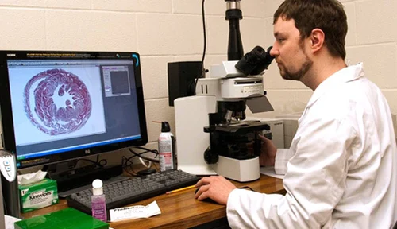
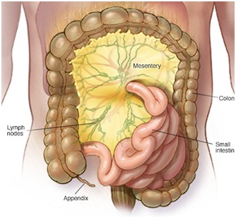
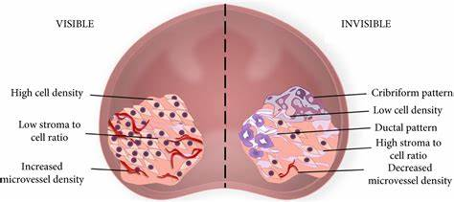
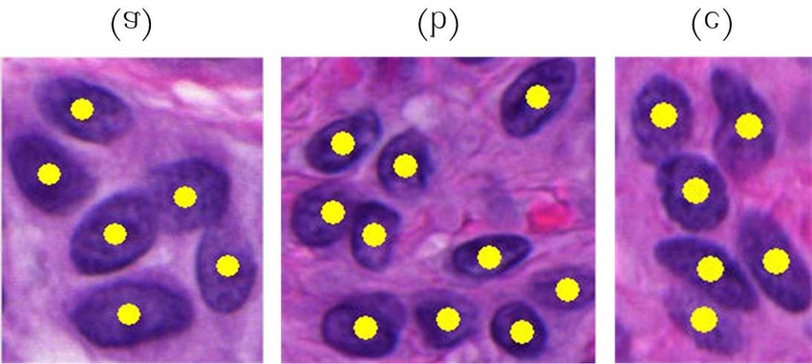
Dataset and Code (Pytorch) for Histopathological Image Analysis
MHIST: A Minimalist Histopathology Image Analysis Dataset

Slide 3
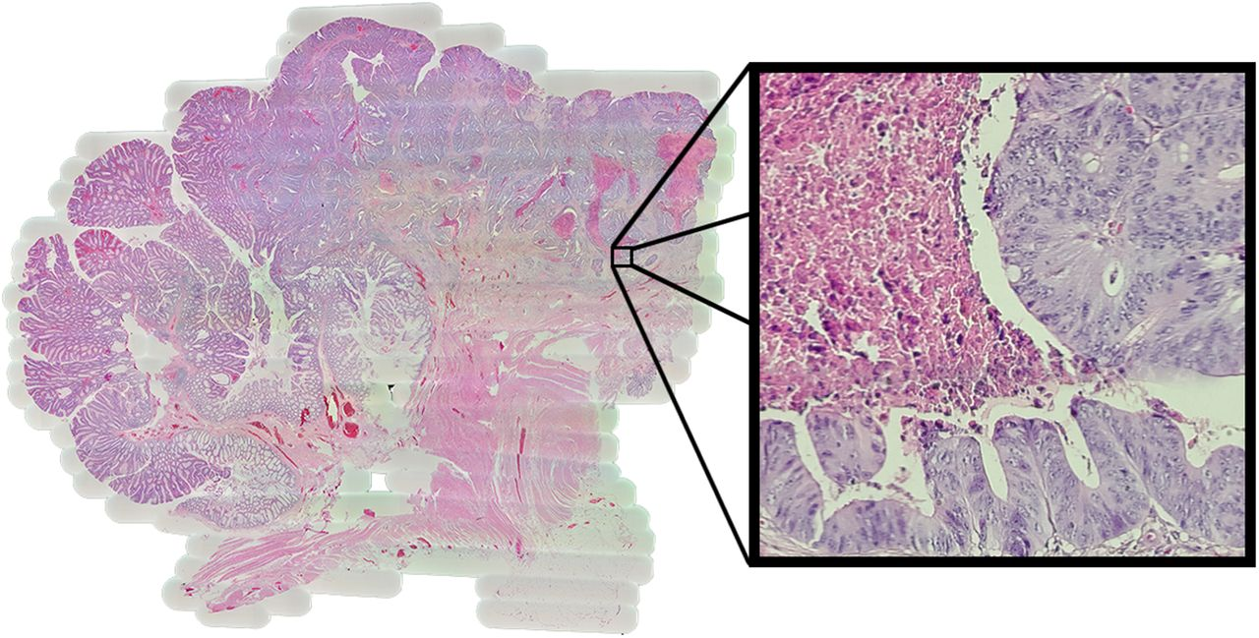
A whole slide

Slide 4
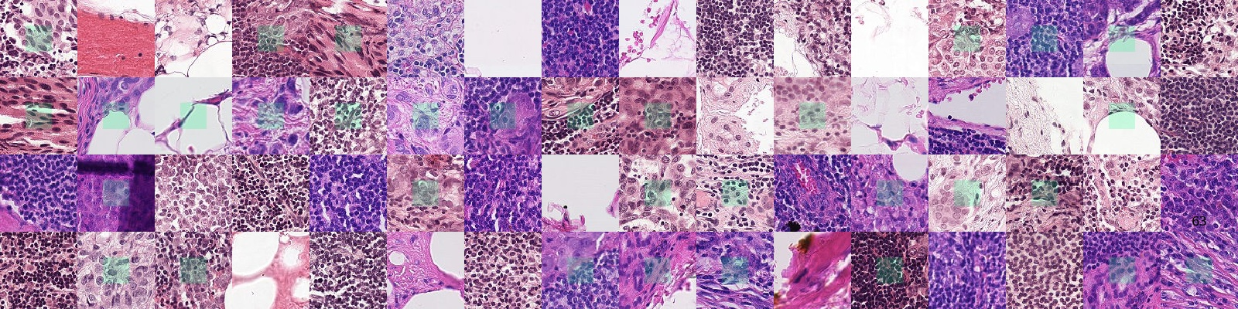
PatchCamelyon (PCam)(code+data)
https://github.com/basveeling/pcam
Example images from PCam. Green boxes indicate tumor tissue in center region, which dictates a positive label.

Slide 5

课时安排
周 | 日期 星期五 5-6 | 内容 | 地点
2 | 2023-03-03 | 概述&文献检索（课后准备及阅读综述, ppt 说明病理分析概念、方法、综述结构等）（组织病理图分析） | 品学楼A110
3 | 2023-03-10 | 文献综述：分析方法整理、内容、格式讨论（阅读更多文献，模仿写作综述，word 文档）（组织病理图分析） | 品学楼A110
4 | 2023-03-17 | 文献综述写作分享 （ppt和word文档，课后完善提交第一版: 课代表收齐email:jqi@uestc.edu.cn） | 品学楼A110
5 | 2023-03-24 | 文献综述写作分享 （ppt和word文档，课后完善提交第二版: 课代表收齐email:jqi@uestc.edu.cn） | 品学楼A110
6 | 2023-03-31 | 专利写作讨论：格式、内容讨论（课后准备及阅读专利, ppt 说明专利写作方法、结构等） | 品学楼A110
7 | 2023-04-07 | 专利写作分享 （ppt和word文档，课后完善提交第一版: 课代表收齐email:jqi@uestc.edu.cn） | 品学楼A110
8 | 2023-04-14 | 专利写作分享 （ppt和word文档，课后完善提交第二版: 课代表收齐email:jqi@uestc.edu.cn，写学期总结ppt: 1. 时间，地点，人物，用什么东西做了什么事，包括综述和专利附件；2. 学到了什么，失去了什么，个人感想和意见，附上集体合照） | 品学楼A110
9 | 2023-04-21 | 学期总结ppt展示讨论 | 品学楼A110

Slide 6
课程网站
https://jinqijinqi.github.io/CompositionAndCommunication/
所有课程相关的资料及活动将在上述网站中展示，可以在任何时间和地点阅读和下载

Slide 7

第四章 综述论文讲解
每组介绍自己的综述写作5分钟
结合其它综述范文，融合多种风格于一体（内容架构），并补充画图（组内学生记录）
3。组织病理分析的定义、数据、方法、结果、趋势

Slide 8
第四章 Mendeley
注册
安装
使用
Mendeley Reference Manager for Desktop
文献导入
基于搜索引擎的导入
Word文献引用
自动引用和参考文献自动生成

Slide 9
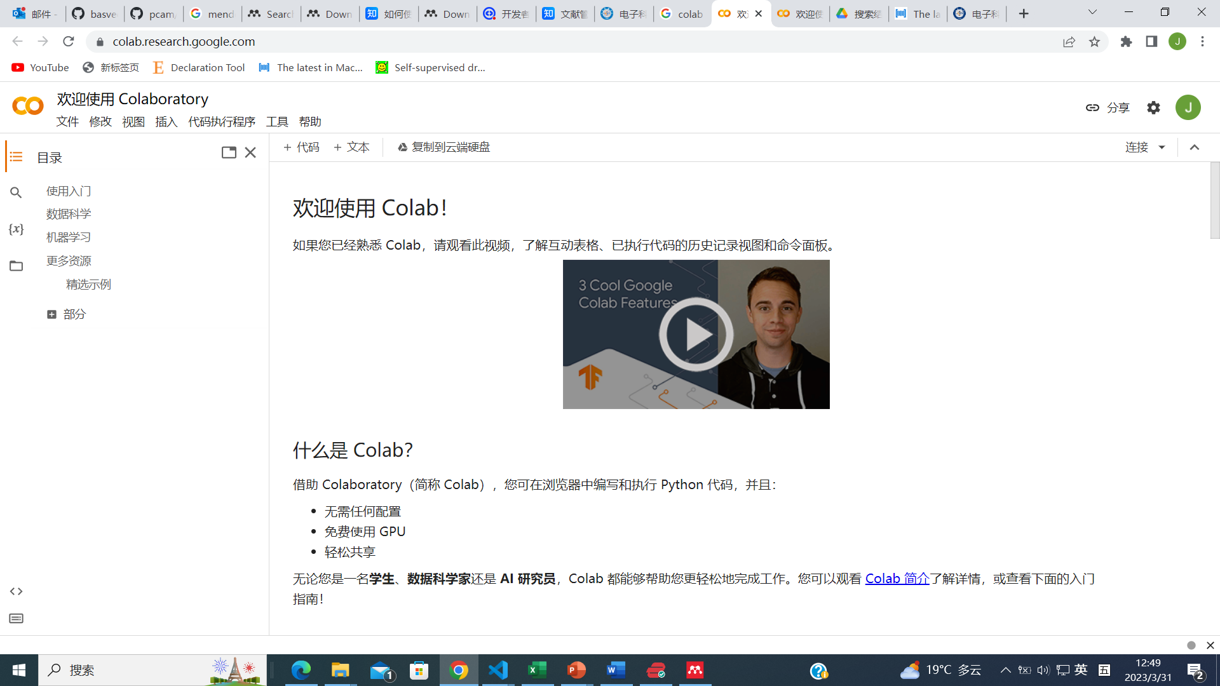
第四章 Colab
免费机器学习平台：
Colab:
https://colab.research.google.com/

Slide 10
第四讲 作业
改写综述第三版：
1）对综述第三版进行完善，如补充画图等
2） 阅读其他学生提交的综述及参考文献；
3） 整理至少100篇 2021-2023年的文章，将它们的方法归类，并在正文中引用，并附在参考文献部分（使用Mendeley 软件轻松完成）；
4）提交：将综述论文（第三版）打包发送到科代表***的邮箱：***@***，由科代表打包发到我的邮箱jqi@uestc.edu.cn(如无必要，请勿发此邮箱）

